Slide 1

Estableciendo Prioridades en el Pastorado de una Iglesia

Slide 2
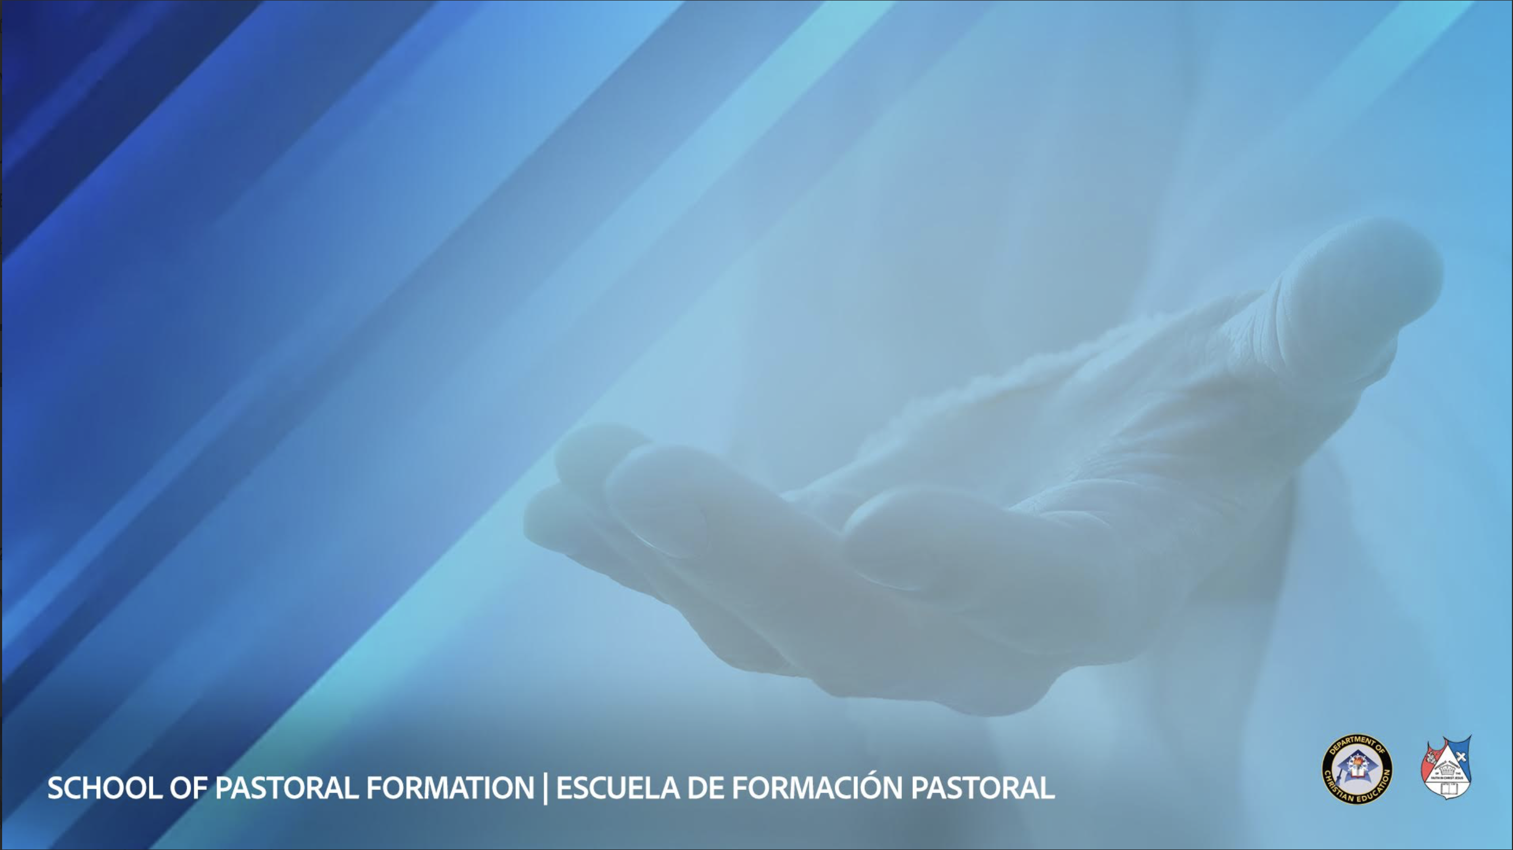
INTRODUCCIÓN
Este año, mi esposa y yo tuvimos el privilegio de celebrar nuestro 50.º aniversario de bodas. Doy gracias al Señor porque, en estos 50 años de matrimonio, también cumplo 50 años de ministerio a tiempo completo.
Dios me ha concedido la oportunidad de pastorear cinco congregaciones en los Estados Unidos y de pasar 11 años supervisando nuestras iglesias apostólicas en Europa y América del Sur. También tuve el privilegio de dirigir nuestro Departamento de Misiones Internacionales durante 8 años, periodo en el cual creció de 23 países con presencia misionera a un total de 43.
Cada iglesia que he pastoreado ha tenido un tamaño, unas necesidades y unas capacidades diferentes. Una pregunta importante que me he planteado al comenzar a servir en cada pastorado es: "¿Cuáles son las características esenciales a las que debo dar prioridad si quiero alcanzar el éxito apostólico?" En la lección de hoy, quiero resumir siete (7) principios de crecimiento de la iglesia apostólica.

Slide 3
I. LA DISCIPLINA ESENCIAL DE LA ORACIÓN
A. 1 Timoteo 2:1 - "Exhorto, ante todo, a que se hagan rogativas, oraciones, peticiones y acciones de gracias, por todos los hombres."
He aprendido que el hábito de la oración abarca tres áreas que deben aprenderse:
  Deseo
  Disciplina
  Deleite
La Iglesia Apostólica nació en oración.
La primera sanidad milagrosa en la iglesia del Nuevo Testamento ocurrió cuando Pedro y Juan fueron al templo para su tiempo diario de oración (Hechos 3:1).

Slide 4
I. LA DISCIPLINA ESENCIAL DE LA ORACIÓN
B. En todas las iglesias que he pastoreado, se estableció y se enfatizó la oración de por las mañanas (6:00 a. m., de lunes a viernes).
A través de la oración recibimos el llamado divino al servicio cristiano, así como la dirección y el poder divinos para hacer la voluntad de Dios.
En la oración, nos sometemos a Dios y hacemos nuestras Sus prioridades.
La oración no cambia la actitud de Dios, pero nos transforma para que estemos listos a recibir lo que Dios ha planeado para nosotros.

Slide 5
I. LA DISCIPLINA ESENCIAL DE LA ORACIÓN
C. La oración matutina no es algo sencillo. Sin embargo, cuando la congregación percibe que usted habla en serio (y demuestra constancia) al abrir las puertas de la iglesia temprano para orar, los miembros se unirán a su equipo de oración.
La oración matutina semanal preparará el terreno para grandes obras de Dios y un crecimiento constante en su iglesia.
En nuestra congregación actual, para aquellos que no pueden asistir a la oración matutina durante la semana, también ofrecemos oración para todos los sábados a las 8:00 a. m. y los martes a las 6:30 p. m., antes de nuestras sesiones del MEET.

Slide 6
II. LA DISCIPLINA ESENCIAL DE LA PLANIFICACIÓN
A. Lucas 14:28 "Porque ¿quién de vosotros, queriendo edificar una torre, no sientaprimero y calcula los gastos, a ver si tiene lo quenecesita para acabarla?"
Mediante la ilustración de la construcción de unatorre, Jesús nos enseñó la importancia de la reflexión cuidadosa, la planificación y elcompromiso.

Slide 7
II. LA DISCIPLINA ESENCIAL DE LA PLANIFICACIÓN
B. Si esperamos que nuestra iglesia crezca, debemos comprometernos con el crecimiento, y tal compromiso requiere "planificación".
Para que una iglesia crezca, el pastor debe tener una visión clara de aquello en lo que la iglesia debe convertirse.
Y la iglesia local solo alcanzará su potencial espiritual cuando tanto el pastor como su congregación compartan una visión y se unan en torno a ella.

Slide 8
II. LA DISCIPLINA ESENCIAL DE LA PLANIFICACIÓN
C. La Mesa Directiva General proporciona a todas las Directivas de Distrito un calendario anual de eventos nacionales para el año siguiente, antes de que finalice el año en curso.
Entonces, es responsabilidad de la Junta de Distrito proporcionar un calendario distrital para el año siguiente a todos los pastores del distrito.
Una vez que tiene el calendario distrital en su poder, cada pastor del distrito tiene la obligación de reunir a su equipo clave para planificar su calendario anual antes de enero del año siguiente.
Alguien dijo sabiamente: "Si no planificamos, estamos planificando el fracaso".

Slide 9
III. LA PRIORIDAD ESENCIAL DE LA PERSISTENCIA
A. Lucas 18:1 - "Les dijo también una parábola sobre la necesidad de orar siempre, y no desmayar".
La combinación de esfuerzo diligente y paciencia equivale a persistencia.
La vida y el ministerio pastoral siempre requerirán perseverancia.
La vida de Pablo se caracterizó por la perseverancia. Filipenses 3:14 nos dice: "Prosigo a la meta, al premio del supremo llamamiento de Dios en Cristo Jesús".

Slide 10
III. LA PRIORIDAD ESENCIAL DE LA PERSISTENCIA
B. En resumen, hacer crecer una iglesia (ya sea una iglesia en transición o una nueva congregación) ¡es una tarea ardua!
Requiere esfuerzo, tiempo, paciencia y mucha perseverancia. Cuando escuchamos informes sobre grandes avivamientos y crecimiento de la iglesia, debemos alegrarnos, pero «nunca» debemos pensar que existen atajos para el crecimiento.
He visto iglesias que experimentan un "crecimiento rápido" con la llegada de un nuevo pastor.
Cuando esto sucede, todavía se requiere un esfuerzo considerable para asegurar resultados a largo plazo.
La verdad es que, si muchas personas son ganadas para la iglesia de manera rápida y fácil, lo más probable es que haga falta una gran batalla para retenerlas y establecerlas firmemente en la verdad y la santidad.
Por otro lado, si el crecimiento se produce más lentamente, pero a un ritmo constante, es posible que gran parte de la labor de discipulado ya se haya realizado durante el proceso de conversión.

Slide 11
III. LA PRIORIDAD ESENCIAL DE LA PERSISTENCIA
C. Debemos reconocer que, independientemente del ritmo al que se produzca el crecimiento, se necesitará trabajo arduo, paciencia y perseverancia para ver resultados duraderos.
Puede surgir el engaño cuando un ministro busca un crecimiento rápido y un avivamiento sin considerar la necesidad de perseverancia.
En algunos casos, los ministros han abandonado la sana doctrina para obtener resultados rápidos en el crecimiento que deseaban. Esto solo los condujo a mayores errores y, finalmente, a apartarse de la verdad e incluso a abandonar el ministerio.

Slide 12
IV. LA PREDICACIÓN Y LA ENSEÑANZA
A. 2 Timoteo 4:2: "Que prediques la palabra; que instes a tiempo y fuera de tiempo; redarguye, reprende, exhorta con toda paciencia y doctrina".
2 Timoteo 2:24 nos dice: "Porque el siervo del Señor no debe ser contencioso, sino amable para con todos, apto para enseñar, sufrido..."

Slide 13
IV. LA PREDICACIÓN Y LA ENSEÑANZA
B. La predicación y la enseñanza (junto con la oración) son los medios más poderosos que tiene un pastor para influir en las personas y transformarlas, tanto individual como colectivamente. Son herramientas esenciales para establecer una iglesia en crecimiento.
El ministerio de la Palabra es el medio principal por el cual las personas desarrollan fe en Dios. "Así que la fe es por el oír, y el oír, por la palabra de Dios" (Romanos 10:17).

Slide 14
IV. LA PREDICACIÓN Y LA ENSEÑANZA
C. Cuando nuestra predicación y enseñanza se imparten bajo la inspiración de Dios, las personas serán redargüidas y responderán con disposición para descubrir las riquezas que se encuentran en Su Palabra.
Si predicamos el arrepentimiento, el bautismo en el nombre de Jesús y la llenura del Espíritu Santo, las personas creerán y aceptarán la verdad de la "experiencia del nuevo nacimiento".
Si les enseñamos los principios de la vida cristiana, nuestra gente creerá y se esforzará por vivir conforme a la Palabra de Dios.

Slide 15
V. DEPENDENCIA DEL PODER DEL ESPÍRITU
A. Uno de mis pasajes favoritos del Nuevo Testamento es Hechos 4:33: "Y con gran poder los apóstoles daban testimonio de la resurrección del Señor Jesús, y abundante gracia era sobre todos ellos".
La "gracia de Dios" en nuestra predicación y enseñanza siempre conducirá a las personas a una relación salvadora con el Señor Jesucristo.
Debemos hacer un hábito pedirle a Dios diariamente que nos guíe hacia personas con quienes podamos compartir este gran evangelio.

Slide 16
V. DEPENDENCIA DEL PODER DEL ESPÍRITU
B. Nunca debemos olvidar que hacer crecer una iglesia es una "obra espiritual".
Por lo tanto, el ingrediente más importante no son los principios de liderazgo, las técnicas de gestión o los métodos de evangelización, sino la obra del Espíritu Santo.

Slide 17
V. DEPENDENCIA DEL PODER DEL ESPÍRITU
C. Cuando Jesús dio la Gran Comisión, prometió que un poder milagroso acompañaría la predicación de la Palabra.
La iglesia primitiva llevó a cabo sus instrucciones de proclamar el evangelio a todos, y el Señor confirmó la Palabra con señales y prodigios.
Pablo afirmó que su ministerio misionero se realizó "con potencia de señales y prodigios, en el poder del Espíritu de Dios".
La clave de su éxito ministerial no residía en "palabras persuasivas de humana sabiduría, sino en demostración del Espíritu y de poder".

Slide 18
V. DEPENDENCIA DEL PODER DEL ESPÍRITU
D. Pablo nos enseña acerca de (1) los nueve dones de servicio, (2) los nueve dones de poder y (3) los cinco dones de capacitación.
Si la iglesia que pastoreas —o que pronto pastorearás— enseña sobre estos dones y permite que operen en ella, Dios será glorificado y experimentarás crecimiento.

Slide 19
VI. CUIDADO PERSONAL DE LA CONGREGACIÓN
A. La exhortación de Pedro a los líderes de las iglesias sobre algunos principios importantes del liderazgo espiritual en 1 Pedro 5:1-3:
Sean buenos pastores del rebaño que Dios ha puesto a su cuidado.
No cuiden del rebaño como si se vieran obligados a hacerlo.
No cuiden del rebaño por dinero.
Háganlo porque desean hacerlo.
No sean jefes autoritarios sobre las personas a quienes lideran.
Vivan de la manera en que les gustaría que ellos vivieran.

Slide 20
VI. CUIDADO PERSONAL DE LA CONGREGACIÓN
B. Los grandes ejemplos de liderazgo que el apóstol Pablo dejó a la iglesia de Tesalónica en 1 Tesalonicenses 2:1-12:
Dios nos ayudó a predicarles las Buenas Nuevas sin temor.
Aun cuando muchas personas nos odiaban y nos ponían dificultades.
No tuvimos malas intenciones al enseñarles; no tratamos de engañarlos.
Predicamos para agradar a Dios, no a los hombres. Ustedes saben que nunca usamos palabras lisonjeras.
Dios sabe que nunca intentamos sacarles dinero mediante la predicación.
Nunca buscamos el agradecimiento de los hombres, ni de ustedes ni de nadie más.
Pero, como siervos de Cristo, podríamos haberles pedido que hicieran mucho por nosotros.
En cambio, fuimos amables cuando estuvimos con ustedes.

Slide 21
VI. CUIDADO PERSONAL DE LA CONGREGACIÓN
B (Cont.) Los grandes ejemplos de liderazgo que el apóstol Pablo dejó a la iglesia de Tesalónica en 1 Tesalonicenses 2:1-12:
Fuimos como una madre que cuida a sus hijos. Teníamos un deseo tan grande de ayudarles que nos alegraba compartirles las Buenas Nuevas.
Como los amábamos tanto, estábamos dispuestos a entregarles también nuestras propias vidas.
Como los amábamos tanto, estábamos dispuestos a entregarles también nuestras propias vidas.
Trabajamos día y noche para nuestro sustento y vestido mientras les predicábamos la Buena Nueva.
No queríamos ser una carga para ustedes.
Ustedes saben, y Dios también, cuán puros, rectos e irreprochables fuimos entre ustedes, los que creen.
Así como un padre ayuda a sus hijos, ustedes saben cómo quisimos ayudarlos y consolarlos.
Les exhortamos firmemente a que vivan de manera que agraden a Dios.
Él es quien los eligió para formar parte de su nación santa y para compartir su gloria.

Slide 22
CONCLUSION
La "séptima prioridad" que debemos considerarse al pastorear una iglesia en crecimiento es la participación personal de cada miembro de la congregación.
Es tarea del pastor y de su equipo de liderazgo principal ayudar a cada miembro a encontrar su labor ministerial y capacitarlo para desempeñarla adecuadamente. Esto implica que los líderes inspiren, motiven, discipulen, instruyan y preparen a todos los miembros bautizados, para que cada uno sea un miembro activo y productivo del cuerpo. Cuando cada miembro cumple su función propia, todo el cuerpo es edificado y se alcanzan la madurez y la unidad (Ef. 4:13).
Debemos recordar que una clave para ganar y retener a las personas es involucrarlas en relaciones y actividades. Cuando las personas se involucran, se conectan. Sienten que pertenecen, que son valoradas. La iglesia se convierte en "nuestra iglesia", en lugar de "su iglesia".

